Slide 1
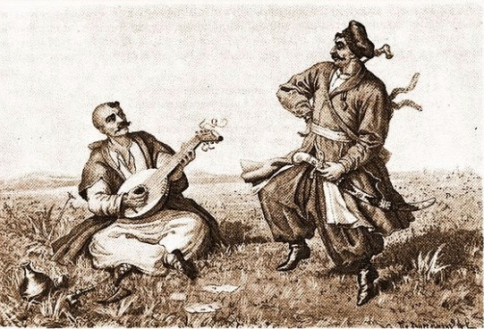
Художня культура
козацької доби
Підготувала
учениця 10-А класу
Кошина Анна

Slide 2
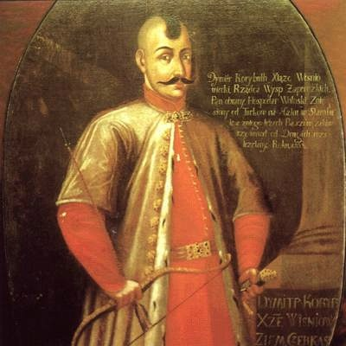
Історичні передумови
У кінці XV ст. зміцніла Московська держава. Іван III проголошує, що землі Київської Русі повинні бути приєднані до Москви. Україна опинилася між двох вогнів: з одного боку, латинізація і спольщення, з другого – омосковлення. Крім цього, у XV-XVI ст. тривала безперервна боротьба з татарською ордою, від якої ні литовський, ні польський уряди не могли захистити. Це завдання виконало українське козацтво.
Дмитро Вишневецький
Початок козаччини припадає на XV ст. У 1550 р. Дмитро Вишневецький (Байда) побудував Запорізьку Січ. Наприкінці XVI ст. внаслідок політичних обставин значення козацтва зростає.

Slide 3
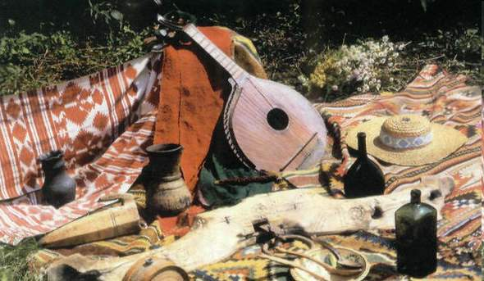
Українське бароко
Починаючи з середини XVII до кінця XVIII ст. в художній та інтелектуальній царині панував стиль бароко. Його поява співпала з гідною подиву культурною добою в історії країни й водночас допомагала формуванню цієї доби.

Slide 4
Визначальні риси бароко
Бароко
Прославляє і пропагує могутність знаті та церкви
Динамізм, мінливість, ускладненість художніх форм
Пишний, барвистий стиль, риторичне оздоблення
Драматична напруженість та експресивність художнього світосприйняття

Slide 5
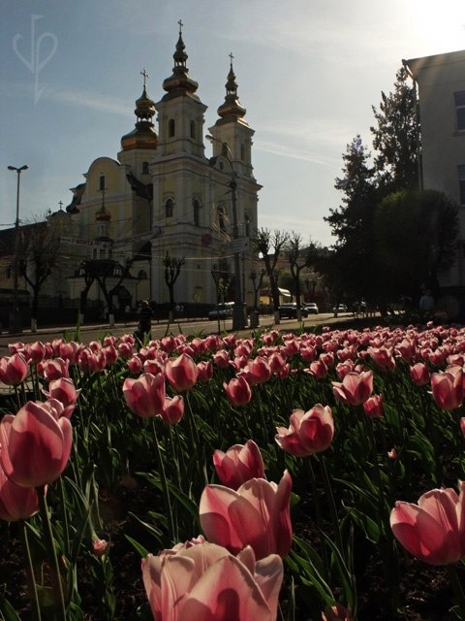
Українське бароко
Українське бароко або Козацьке бароко — назва архітектурного стилю, що був поширений в українських землях Війська Запорозького у XVII—XVIII ст. Виник унаслідок поєднання місцевих архітектурних традицій та європейського бароко.
Свято-Преображенський собор

Slide 6
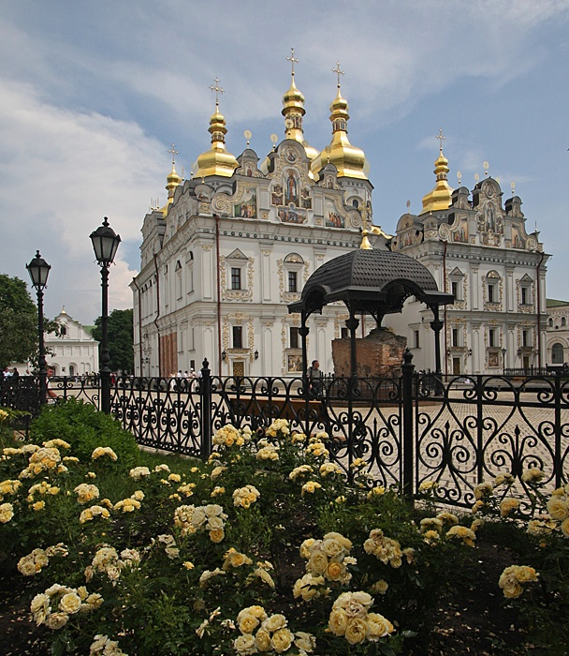
Архітектура

Slide 7
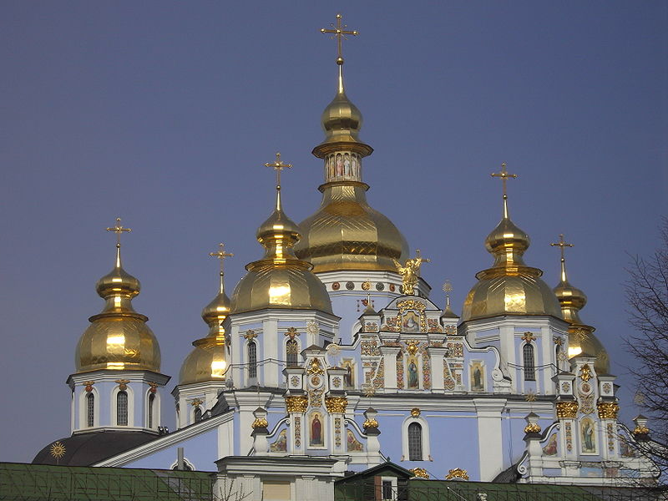
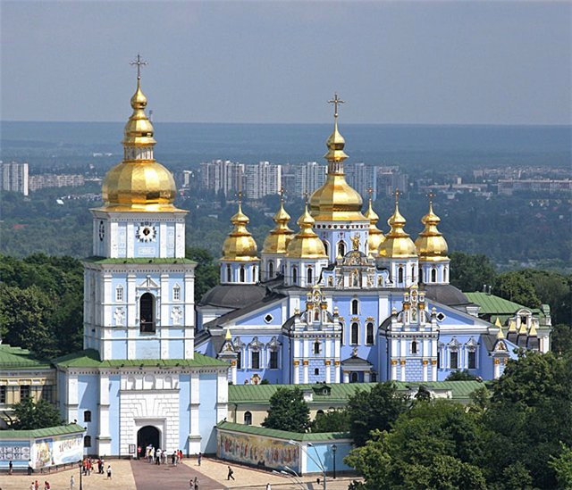
Михайлівський Золотоверхий собор
У 1108-13 роках збудовано Михайлівський Золотоверхий собор. Золотоверхим Михайлівський собор назвали тому, що в той час це була єдина церква в Києві із золоченим куполом. Всередині Золотоверхий Михайлівський собор був оздоблений мармуром, мозаїкою, тут перебували дорогоцінні ікони. У ХІІ столітті монастир був місцем поховання князів.

Slide 8
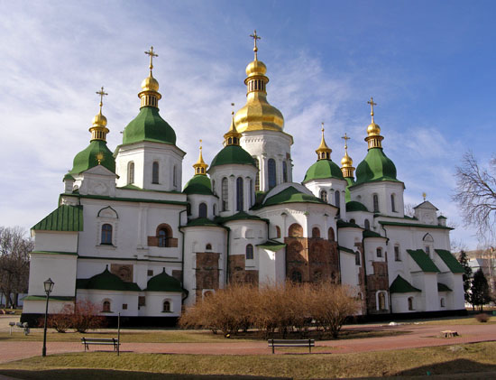
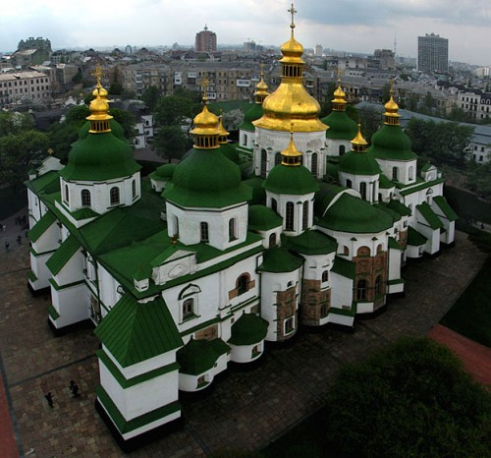
Собор святої Софії
Собор святої Софії — християнський собор в центрі Києва, пам'ятка української архітектури і монументального живопису 11 — 18 століть, одна з небагатьох уцілілих споруд часів Київської Русі.
За багатовікову історію собор пережив навали ворогів, пограбування, часткові руйнування, ремонти і перебудови. Нове відродження Софії Київської пов'язане з київським митрополитом Петром Могилою У 1633–1647 рр. митрополит проводить ремонт собору та оздоблює його.

Slide 9
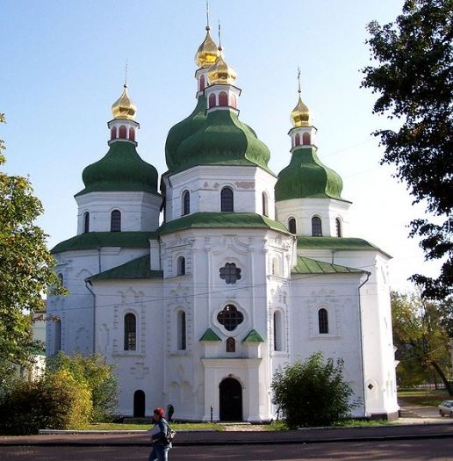
Миколаївська церква у Ніжині
Однією з перших споруд у стилі козацького бароко була Миколаївська церква на головному міському майдані у Ніжині (1668-1669),центрі одного з найбільших козацьких полків. Могутній, спрямований вгору центричний об'єм споруди заввишки 55 метрів, із щільно стуленими п'ятьма банями, став в українській бароковій архітектурі прототипом мурованих хрещатих п'ятибанних храмів.

Slide 10
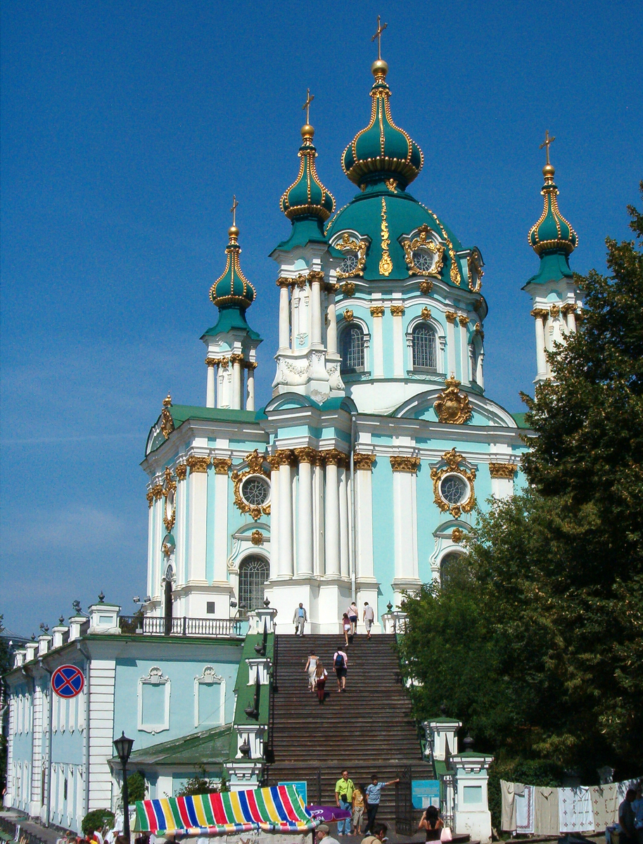
Андріївська церква у Києві
Перлина бароко — Андріївська церква закладена 1744 року в зв`язку з приїздом імператриці Єлизавети I до Києва. Зведена у 1749 — 1754 роках за проектом Франческо Бартоломео Растреллі на Андріївській горі, на початку Андріївського узвозу (назва від Андрія Первозванного). Це єдина в Україні збережена робота архітектора. Будівництвом керував зодчий І. Мічурін.

Slide 11
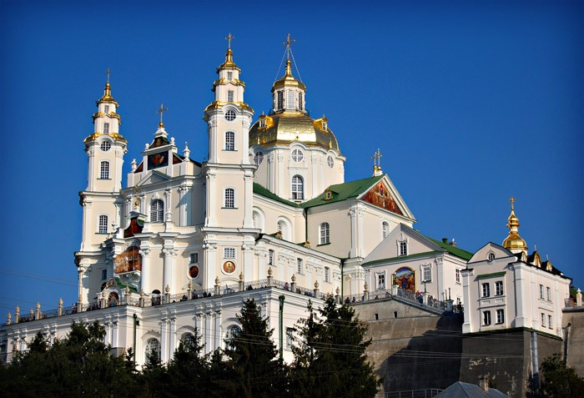
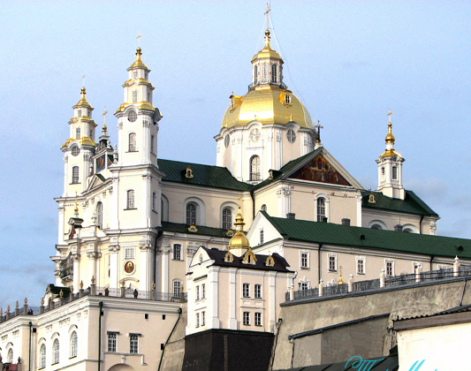
Успенський собор Почаївської лаври
Собор є головним об'єктом лаврського комплексу. Основні проектні пропозиції належать архітектору Г. Гофману, спорудженням храму керував архітектор П. Полейовський. Для будівництва собору було обрано природний високий пагорб. У результаті укріплення його підпірними стінами утворилася широка тераса, що й стала основою для величної споруди.

Slide 12
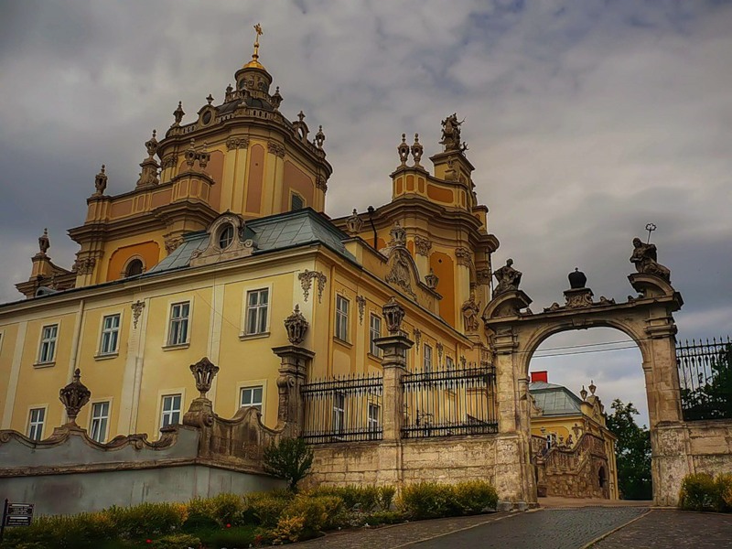
Успенський собор Почаївської лаври
Архикатедральний собор Свято́го Юра у Львові — греко-католицький собор Галицької митрополії, до 1817 при монастирі Чину св. Василія Великого, бароково-рококовий монументальний архітектурний ансамбль з виразними національними рисами (1744—1762). Вважається головною святинею українських греко-католиків.

Slide 13
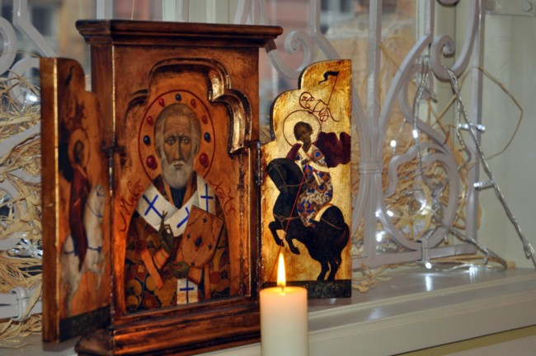
Образотворче
мистецтво

Slide 14
Жанри, в яких працювали художники
Жанри
Графіка
Іконопис
Гравюра
Монументальний живопис

Slide 15
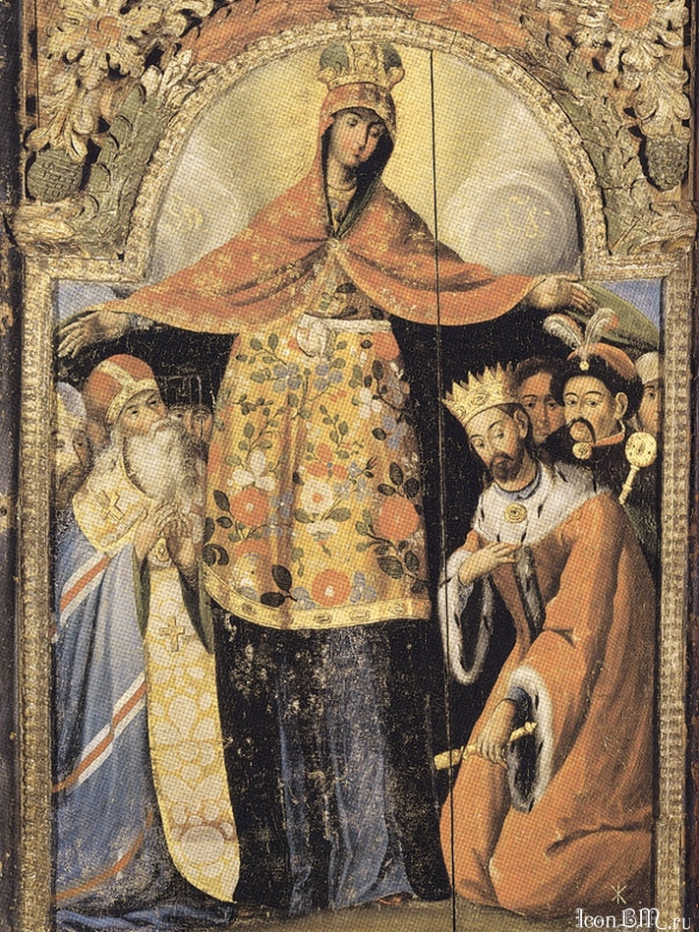
Ікона «Покрова» з Богданом Хмельницьким
Парадну форму барокового малярства становлять розписи іконостасу — неповторні й високі досягнення староукраїнської культури, що мають світове значення. Вони сповненні розгорнутою символікою, яка прочитується у виразних, театрально піднесених жестах, урочистих постатях, світлових ефектах, лініях драпірування тощо.
У XVI-XVII ст. в Україні складається декілька шкіл церковного монументального живопису та іконопису. Провідна школа художників сформувалася у XVII ст. в київських монастирях.

Slide 16
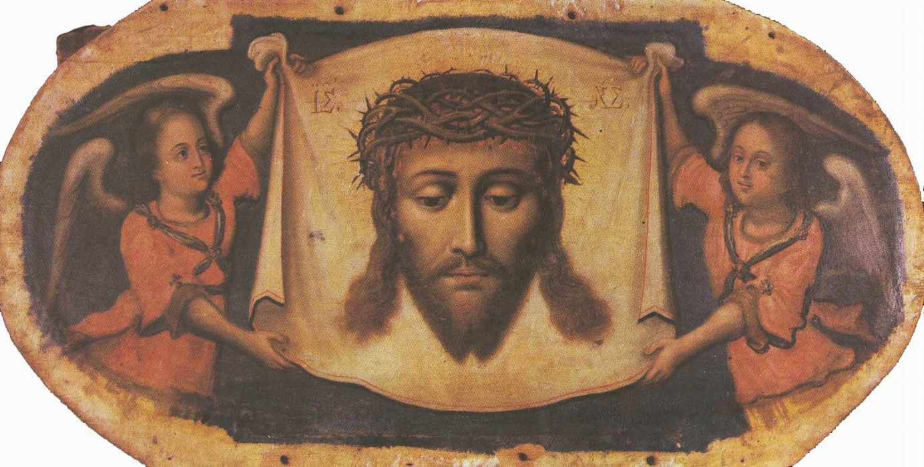
Йов Кондзелевич
Йов Кондзелевич (1667 — після 1740) — автор ікон із Богородчанського іконостаса, виконаного для Манявського скиту.
"Нерукотворний Спас"
Богородчанський іконостас. 1698-1705 рр.
Національний музей, Львів.

Slide 17
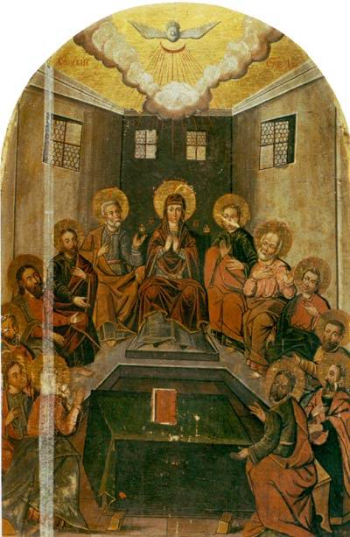
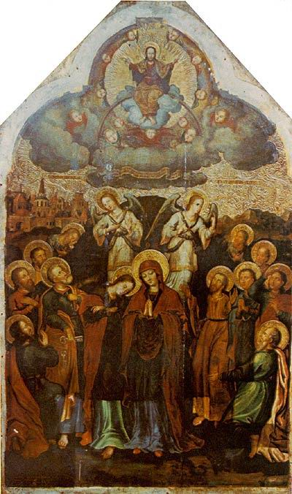
"Вознесіння "
Богородчанський іконостас. 1698-1705 рр.
Національний музей, Львів
Зішестя Святого Духа на апостолів.
Білостоцький монастир Волинської області. Початок ХVІІІ ст.

Slide 18
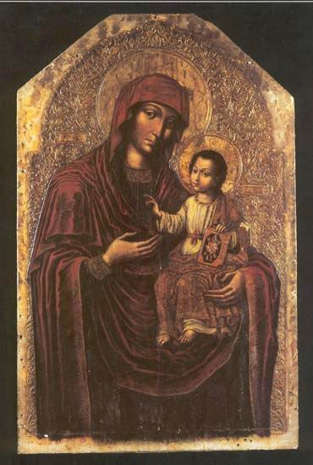
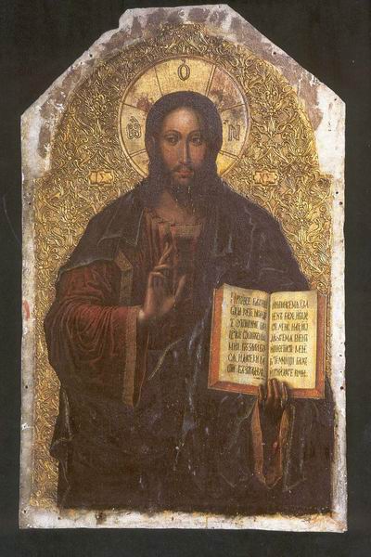
Богородиця.
Богородчанський іконостас. 1698-1705 рр.
Національний музей, Львів
Спас Намісний.
Богородчанський іконостас.
1698-1705 рр.
Національний музей, Львів

Slide 19
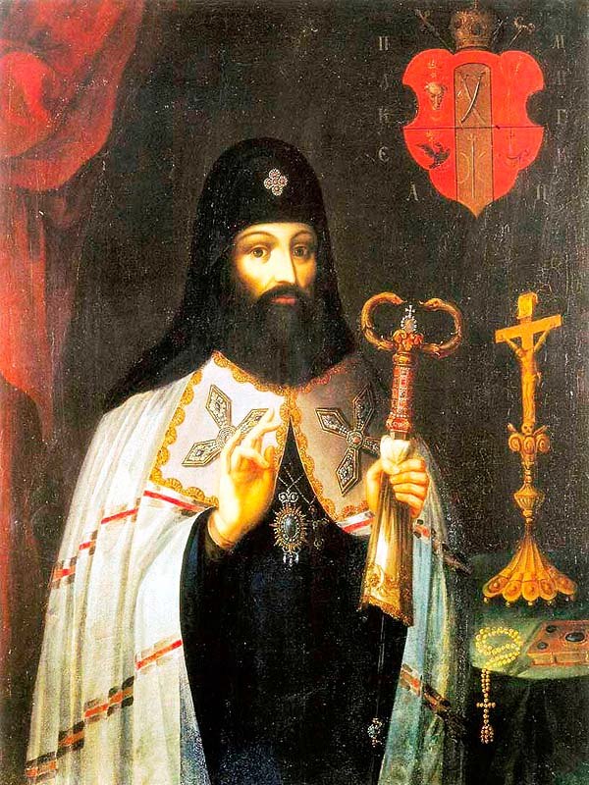
Портрети
Провідне місце у культурному житі тодішнього суспільства посідав жанр портрета, який також відноситься до яскравих і самобутніх явищ національної художньої культури. Художня мова відтворення портретного образу своєрідно використовувала європейські барокові ідеї та національні традиції, яким також були притаманні риси театралізації, умовності, певна символічна система.
Худ. невідомий, 17 ст.Митрополит Петро Могила

Slide 20
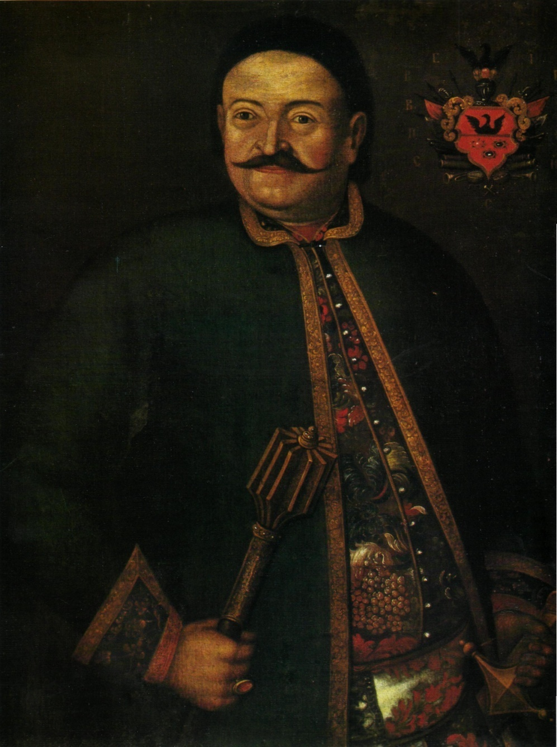
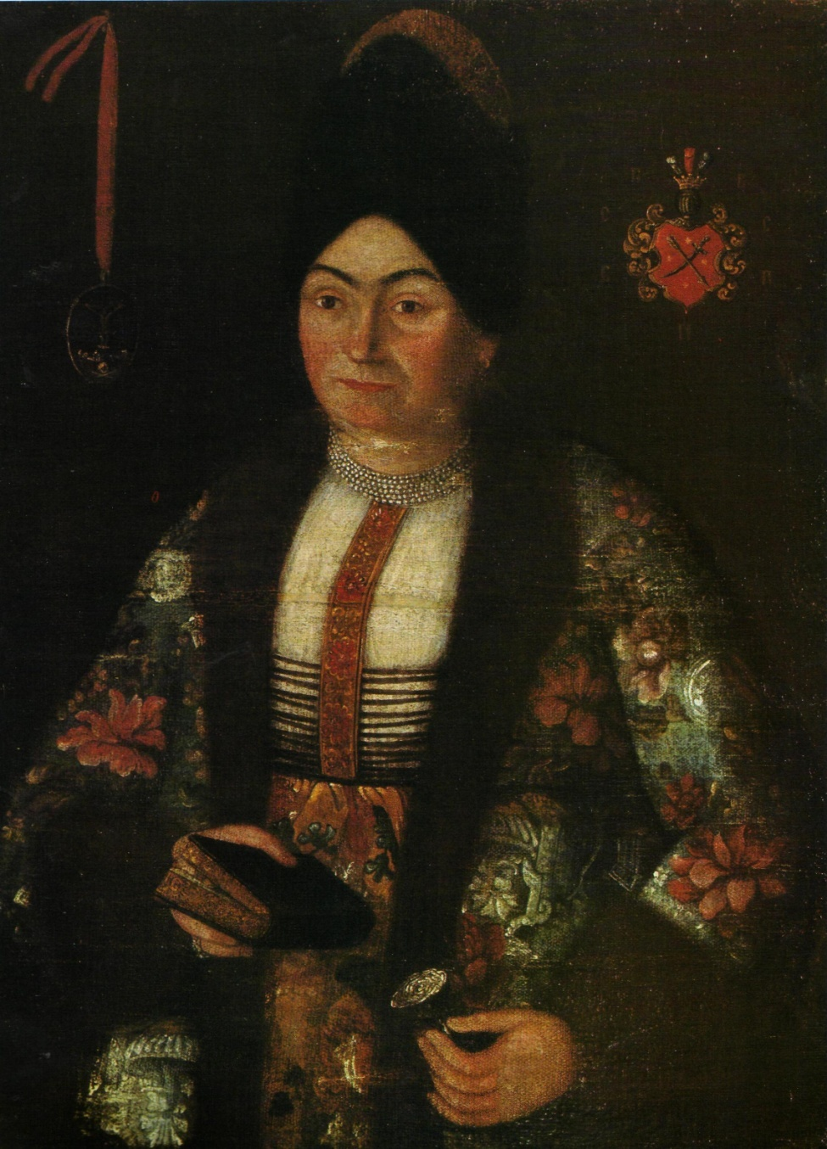
Худ. невідомий
Портрет переяславського
полковника Семена Сулими
Худ. Невідомий
Портрет Парасковії Сулими
середина XVIII ст.

Slide 21
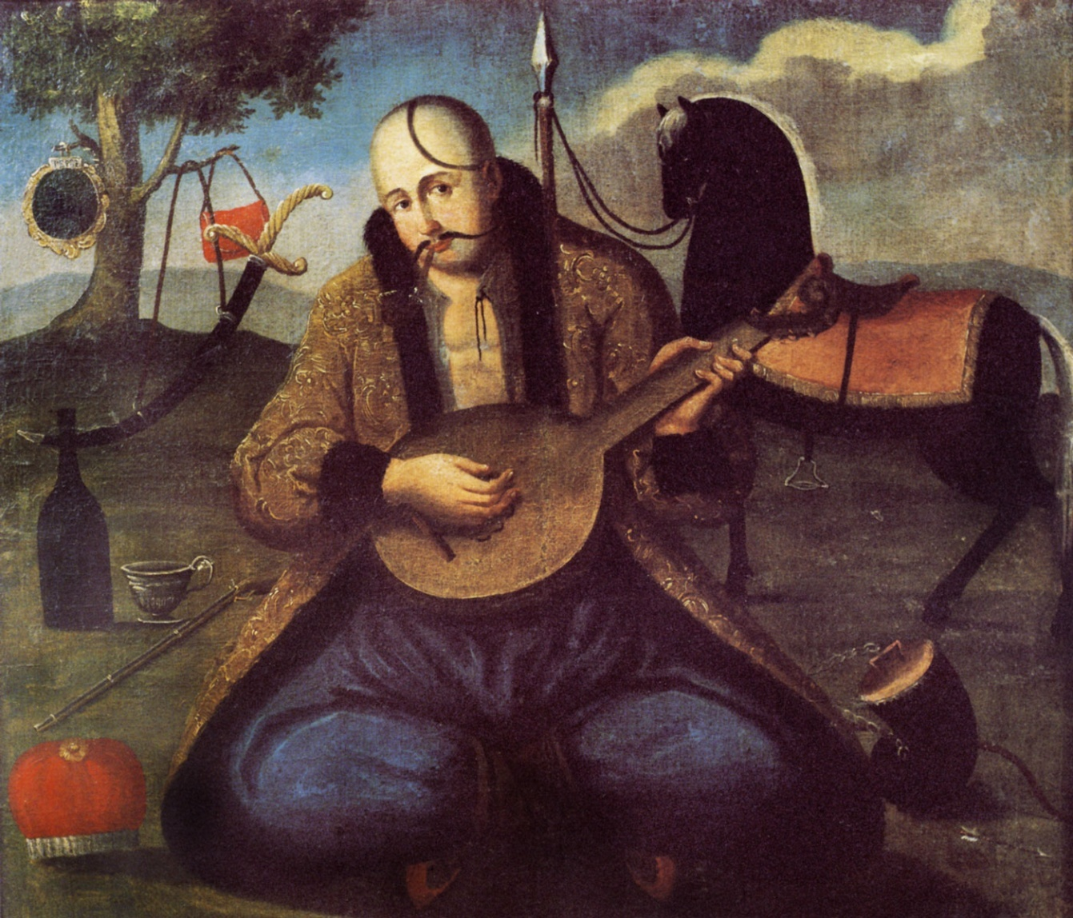
Козак Мамай
Надзвичайну популярність мали в Україні народні картини “Козак Мамай”. Протягом XVIII ст. зображення козака Мамая можна було побачити в кожній українській хаті. Козаків малювали олійними фарбами на полотні, стінах, дверях, віконцях, кахлях, скринях, посуді й навіть на вуликах, вважаючи символічне зображення Мамая оберегом.

Slide 22
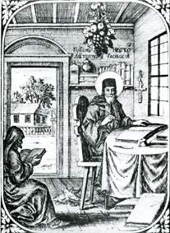
Гравюри
Розвиваючи традиції митців книжкової мініатюри, майстри українських стародруків вписали яскраву сторінку в історію вітчизняної культури. Вони створили книги, що є справжніми художніми шедеврами – з їх неповторним власним обличчям, особливою красою кириличних шрифтів, композиції аркуша, титульними гравюрами, фронтиспісами, сюжетними ілюстраціями, заставками, заголовними літерами. Глибиною змісту, щирістю вислову, яскравістю і лаконізмом художніх засобів ці оздоби в цілому становлять оригінальне, самобутнє явище в світовому мистецтві.

Slide 23
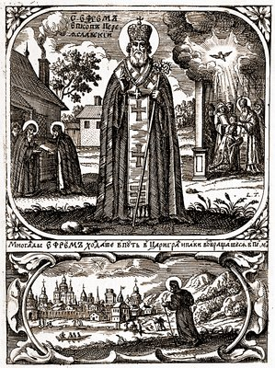
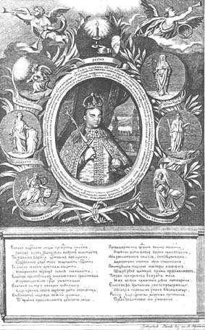
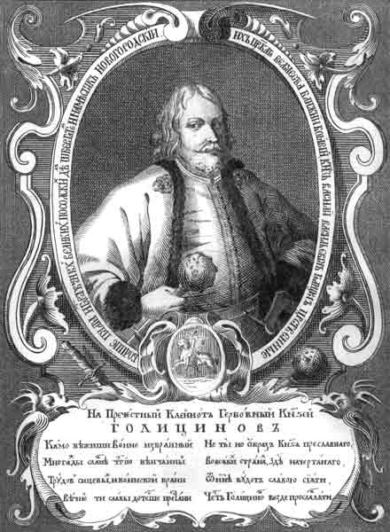

Slide 24
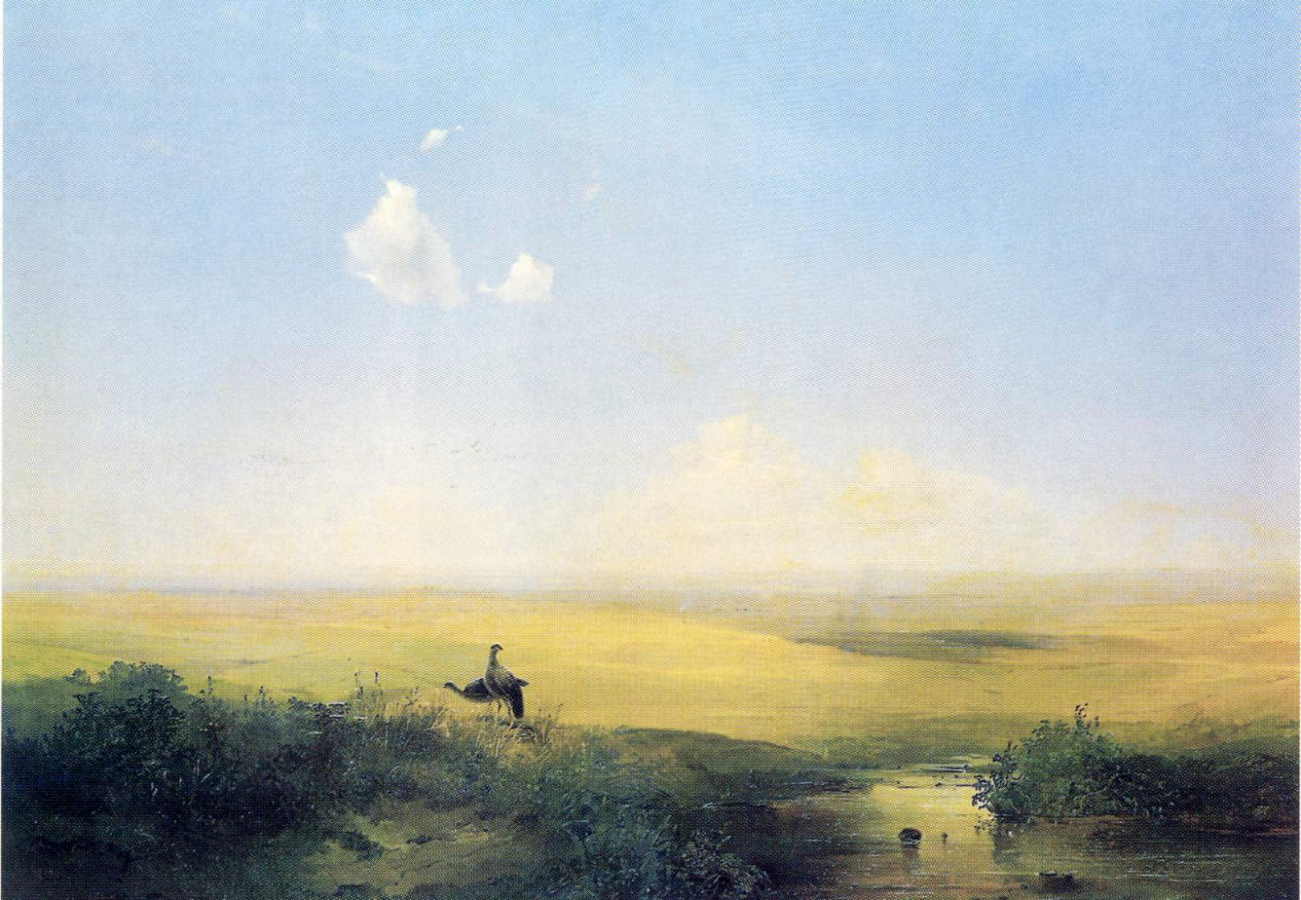
Дякую за увагу!

